Slide 1

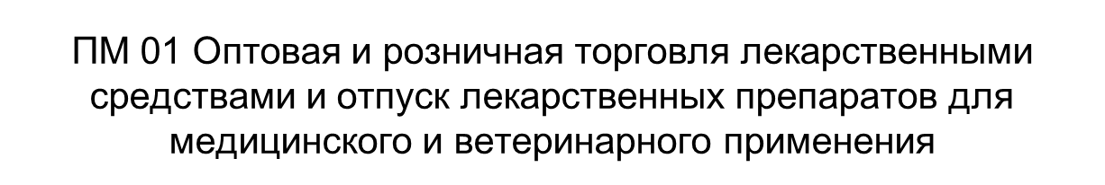

Тема 2.3. Экономика аптечной организации
МДК 01.01. Организация деятельности аптеки
и ее структурных подразделений

Slide 2
План занятия
Понятие фармакоэкономики.
Специфика экономической деятельности аптеки
Принципы хозрасчета.
Основные экономические показатели деятельности аптечных организаций.
Схема получения чистой прибыли.

Slide 3

1. Понятие фармакоэкономики
Экономика – наука о хозяйстве, способах его ведения людьми, отношения между людьми в процессе производства и обмена товара, т.е. наука о закономерностях протекания хозяйственных процессов.
Фармацевтическая экономика – совокупность отраслей, занятых производством, распространением и обменом лекарственных препаратов, медицинских изделий и услуг, необходимых для поддержания общественного здоровья.

Slide 4
Область исследования фармакоэкономики:
проблемы эффективного использования ограниченных ресурсов, ТАА, управление ими с целью достижения максимального удовлетворения потребностей населения.
Составная часть фармакоэкономики – экономика аптечных организаций.
Аптечная организация, с одной стороны, является торговой, (коммерческой) организацией, целью которой является увеличение объема продаж фармацевтических товаров и получение прибыли, а с другой стороны, является организацией системы здравоохранения, т.е. выполняет социальные функции.

Slide 5
2. Специфика экономической деятельности аптеки
Специфика определяется особенностями:
Оказание услуг специалистами с фармацевтическим образованием.
Повышенные требования к условиям хранения товаров, наличие обязательного ассортиментного минимума.
Около половины ЛП отпускаются по рецептам, и спрос на эти ЛП формируется промежуточными потребителями (врачами).
Изготовление ЛП по индивидуальным рецептам является убыточным.
Повышенные требования к составу и оборудованию торговых и производственных помещений.

Slide 6
3. Принципы хозрасчета
Самоокупаемость — это доход, который полностью компенсирует затраты на производственную деятельность предприятия.
Самофинансирование предусматривает получение доходов, превышающих затраты на производство.
Самоуправляемость предусматривает оптимальную организацию производства в соответствии с современными представлениями об управлении производства (менеджменте).
Самостоятельность – способ управления предприятием без внешнего вмешательства, т.е. существует подчиненность только закону.

Slide 7
4. Основные экономические показатели деятельности аптечных организаций
Товарооборот – объем реализованных товаров в денежном выражении за определенный период времени.
Розничный товарооборот – это реализация товаров аптечного ассортимента населению.
Оптовый товарооборот – это реализация товаров аптечного ассортимента медицинским и другим организациям за безналичный расчет, т.е. перевод денег с расчетного счета покупателя (дебитора) на расчетный счет продавца(кредитора).
Тобщ = Трозн + Топт

Slide 8
Факторы, влияющие на величину товарооборота
факторы внешней среды
факторы внутренней среды
численность населения;
количество аптечных и медицинских организаций;
структура потребителей товаров аптечного ассортимента;
число врачей и др.
объем товарных ресурсов;
число фармацевтических работников;
товарная номенклатура;
способ продажи;
интенсивность и эластичность спроса;
уровень цен;
качество информационной работы.

Slide 9

Повышают объем продаж:
расширение товарной номенклатуры,
применение приемов мерчандайзинга,
совершенствование работы сети,
увеличение доходов населения,
рост доли высокоэффективных ЛП и др.
Сдерживают объем продаж:
рецептурный отпуск,
запрещение рекламы Rx препаратов,
необходимость промежуточного потребителя (врача),
развитие концепции ЗОЖ и др.
Общей положительной тенденцией является ежегодное увеличение объема товарооборота аптеки.

Slide 10
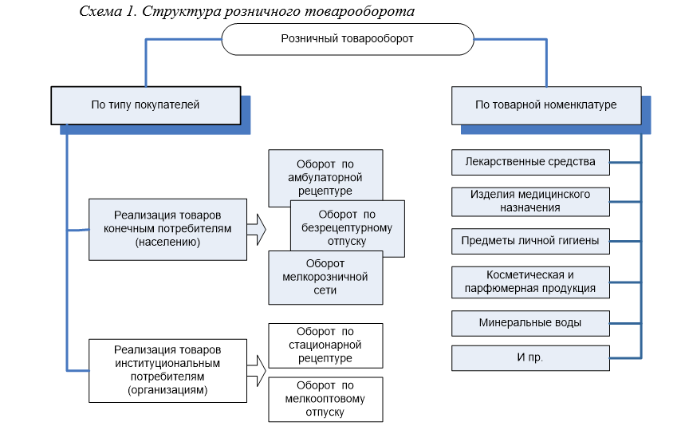
Лекарственные препараты
Медицинские изделия

Slide 11
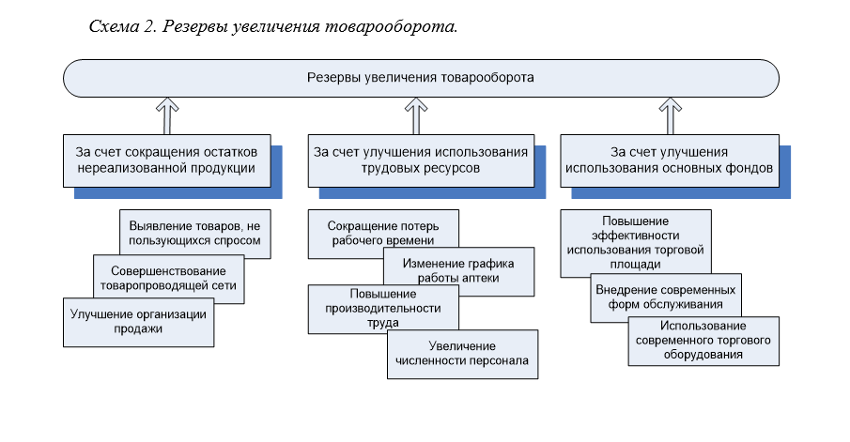

Slide 12
Все показатели, характеризующие положительный финансовый результат торговой деятельности, измеряются в абсолютном (рубли) и относительном (уровень, в %) показателях.
Торговые наложения (надбавка, наценка) = Цена розничная – Цена оптовая
Например:
Розничная цена ЛП = 15,0 руб.
Оптовая цена ЛП = 10,0 руб.
Сумма торговых наложений (маржа) = 15,0-10,0 =5
Уровень торговых наложений = (15 - 10) / 10 * 100% = 50%
Уровень торговой маржи (маржинальность, доля маржи в выручке) = (15 - 10) / 15 * 100% = 33%
Наценка считается от себестоимости и она может быть больше 100 %, а уровень маржи — нет.

Slide 13
Издержки обращения – денежная оценка затрат, произведенных в процессе продвижения товаров к покупателю за определенный период времени.
Виды издержек:
1. Расходы на транспортные перевозки
2. Расходы на заработную плату
3. Расходы на приобретение товаров
4. Расходы по потерям, по таре
5. Естественная убыль
6. Отчисления в государственные фонды
7. Прочие
Затраты торговой организации – денежная оценка суммарной величины затрат организации, как относимых на издержки обращения, так и не учитываемых в их составе.

Slide 14
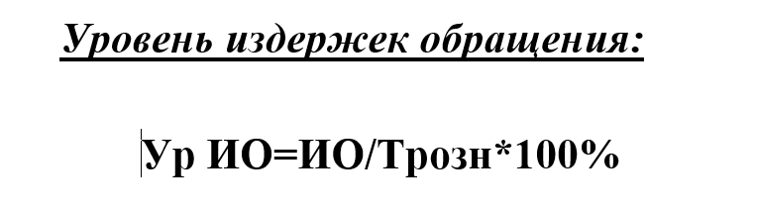
Маржинальные (предельные) издержки обращения — это прирост издержек при увеличении объёма выпуска/реализации. Считаем по формуле:
По участию в образовании стоимости бывают:
Чистые издержки — это затраты по организации процесса купли-продажи, содержанию административно-управленческого персонала и т.п. (не увеличивают стоимость товара).
Дополнительные издержки обусловлены продолжением процесса производства в торговле, преобразованием производственного ассортимента в торговый (на транспортировку, хранение, доработку, фасовку, упаковку) Увеличивают стоимость товара.
Маржинальные издержки=Δобъём / ΔИздержки

Slide 15
По способу отнесения на отдельные товары:
Прямые издержки — это затраты, которые напрямую могут быть отнесены на ту или иную товарную группу.
Косвенные издержки невозможно напрямую без предварительных расчетов распределить между товарными группами.
Как правило, их распределяют между товарными группами пропорционально какому-либо показателю (торговой площади, объему товарооборота, заработной плате производственного персонала и т.п.).

Slide 16
По составу различают:
Простые:
экономически одноэлементные расходы, неразложимые на разнородные составные части (расходы на оплату труда).
Комплексные: состоят из разных элементов затрат (расходы на командировки, рекламу, сертификацию продукции, налоги и обязательные платежи и др.).

Slide 17
По рациональности использования:
Производительные расходы дают полезный результат: расходы на реализацию товаров обеспечивают получение розничного товарооборота.
Непроизводительные расходы полезного результата не дают, но они бывают неизбежными в процессе осуществления деятельности.
В аптеке это, например, это – потери товаров в виде естественной убыли.

Slide 18
По степени зависимости от изменения объема товарооборота:
Постоянные – сумма не зависит от объема и структуры товарооборота, но с увеличением объема товарооборота их уровень снижается, и наоборот.
остаточные – предприятие продолжает их нести несмотря на то, что процесс реализации товаров на какое-то время полностью остановлен (плата за аренду помещения, коммунальные платежи, выплата заработной платы работникам и т.п.).
стартовые – возникают с возобновлением процесса реализации товаров (расходы на электроэнергию, на уборку помещений, на заработную плату по ставкам и окладам и т.п.).
Переменные – зависят от объема и структуры товарооборота.

Slide 19
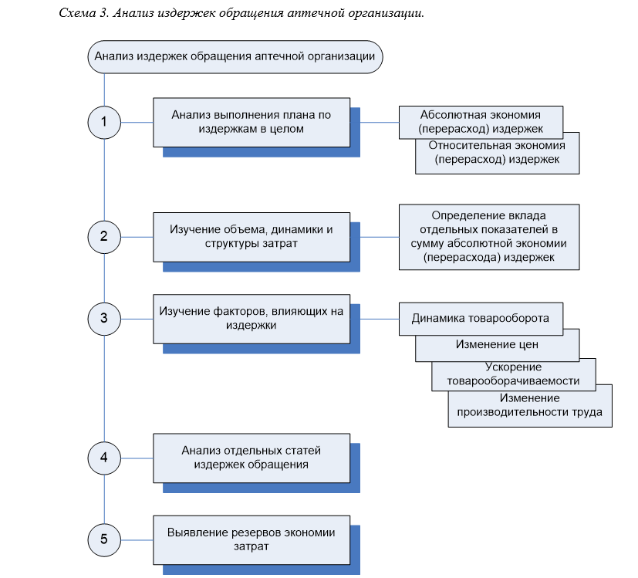

Slide 20
Прибыль представляет собой выраженный в денежной форме результат от предпринимательской деятельности.
Она выступает как:
главная цель предпринимательской деятельности и фактор повышения материальной заинтересованности работников
мера эффективности финансово-экономической деятельности
источник финансовых ресурсов для развития предприятия и источник увеличения его рыночной стоимости
источник формирования доходной части бюджетов разных уровней

Slide 21
Валовая прибыль = Выручка (Валовый доход) − Себестоимость продаж.
Валовая прибыль может быть получена в результате реализации товаров, а также от внереализационной деятельности (доходы от сдачи помещений в аренду, по ценным бумагам, продажи акций).
УрВП = ВП/Трозн*100%
УрВП = УрВД-УрИО
Рентабельность — это финансовый показатель, который отражает, сколько прибыли или убытков приносит каждый вложенный ресурс: деньги, оборудование, персонал, капитал, активы.
Простыми словами, рентабельность показывает, сколько копеек дохода приносит каждый вложенный рубль.
Рентабельность = ВП / ВД ✖ 100%
Уровень ВП (рентабельность) является основным объектом анализа и планирования.

Slide 22
Валовая прибыль — это разница между выручкой от продаж и себестоимостью проданных товаров, работ или услуг. Она показывает, сколько денег остаётся у компании после покрытия прямых затрат на производство или закупку товаров.
Формула расчёта валовой прибыли:
Валовая прибыль = ВД – издержки обращения.
Валовая прибыль = Выручка – себестоимость
Валовая прибыль позволяет:
оценить эффективность основной деятельности компании;
выявить проблемы в ценообразовании и закупках;
принять решения об оптимизации затрат;
определить наиболее прибыльные направления деятельности.
Этот показатель указывается в отчёте о финансовых результатах.
Выручка – только доходы от основной деятельности.
Валовой доход — это общая сумма средств, которые компания получила от своей деятельности за определённый период (месяц, квартал, год) до вычета расходов, налогов и других обязательств.
Он включает:
выручку от реализации товаров или услуг;
дополнительные доходы (например, от аренды, продажи активов, инвестиций);
проценты, дивиденды, рОялти (платежи за использование собственности).
Ур ВП=ВП/ТО *100%
Этот показатель помогает оценить общий уровень устойчивости бизнеса, провести финансовое планирование и прогнозирование.
ВД= Т розн. - Т закуп.
Ур ВД = ВД/Трозн.* 100%
22

Slide 23
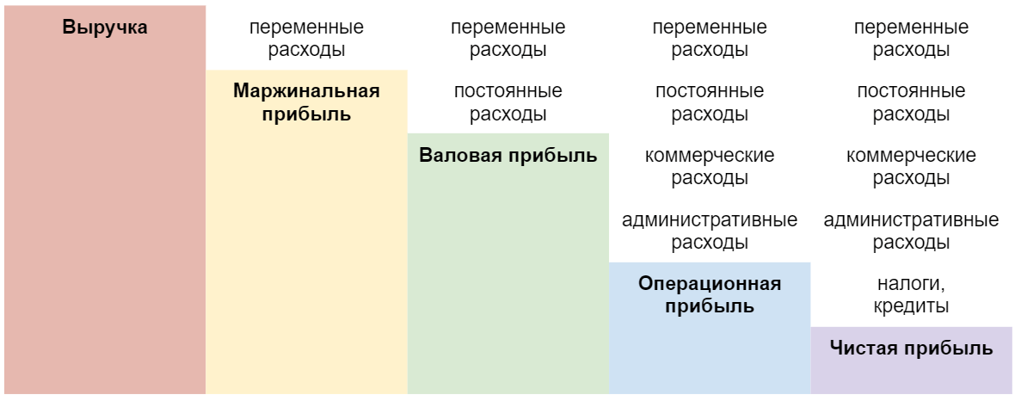
Виды прибыли

Slide 24
Балансовая прибыль = (Выручка от реализации продукции – Себестоимость реализованной продукции) + Прибыль от реализации материальных ценностей + (Доходы от внереализационных операций – Расходы от внереализационных операций)
Уровень рентабельности реализованной продукции = (Выручка от реализации продукции – Себестоимость реализованной продукции) / Себестоимость реализованной продукции

Slide 25
Чистая прибыль является суммой дохода, остающейся в распоряжении организации после уплаты налогов и всех прочих отчислений в бюджет.
Чистая прибыль = Выручка — Себестоимость — Операционные расходы — Прочие расходы — Проценты по кредитам — Налоги
Товарооборачиваемость – показатель, указывающий на интенсивность реализации товаров в течение 1 года, а также характеризует состояние товарных запасов и выражается в количестве оборотов за год, либо в днях.
Коб. = Трозн/среднегодовой товарный запас
Коэффициент себестоимости означает, что себестоимость (отпускная цена) составляет указанный % от розничной цены.

Slide 26
Формула торгового баланса:
Ок=Он + П – Р, где
Ок – остаток товара на конец месяца
Он – остаток товара на начало месяца
П – приход товара
Р – расход товара

Slide 27
Порог рентабельности (ПР) – это такая выручка от реализации (объем продаж, валовая маржа), при которой предприятие уже не имеет убытков, но еще не имеет и прибыли.
Запас финансовой прочности – характеристика безопасности предприятия. Он характеризует, насколько объем продаж превышает точку безубыточности.
Если аптека имеет достаточный ЗФП, в этом случае есть возможность расширять и обновлять ассортимент, делать инвестиции и др.
Если ЗФП очень небольшой, то стратегия аптеки заключается в жестком контроле над затратами и оптимизацией всей деятельности (можно провалиться в зону убыточности)

Slide 28
Контрольные вопросы
Дайте определение понятию «экономика», «фармакоэкономика»
Назовите область исследования фармакоэкономики.
В чем заключается специфика экономической деятельности аптеки?
Назовите основные принципы хозрасчета.
В чем заключается принцип самоокупаемости?
Чем отличаются принципы самоуправляемости и самостоятельности предприятия?
Дайте определение понятию «Товарооборот». В чем заключается разница между оптовым и розничным товарооборотом?
Что такое валовый доход? По какой формуле рассчитывают уровень валового дохода?
Дайте определение понятию «Издержки обращения», как рассчитывают уровень издержек обращения?
Какие виды издержек обращения вы знаете?
1Что такое валовая прибыль?
Как называют уровень валовой прибыли? Как его рассчитывают?
Определение чистой прибыли.
Товарооборачиваемость: определение и формула расчета.

